Slide 1
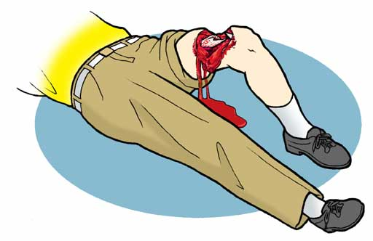
Zásady prvej pomoci
pri zlomenine, vytknutí a vykĺbení
PaedDr. Igor Drexler, ZŠ Nábrežná, Kysucké Nové Mesto

Slide 2
Cieľ vyučovacej hodiny
Poznať postup pri poskytnutí prvej pomoci :
Otvorených zlomeninách končatín
Zlomeninách končatín
Vytknutí členka
Vykĺbení palca
Vedieť všeobecné zásady ošetrovania poranení kostí
Poznať základné telefónne čísla potrebné pre privolanie lekárskej pomoci pri úrazoch

Slide 3
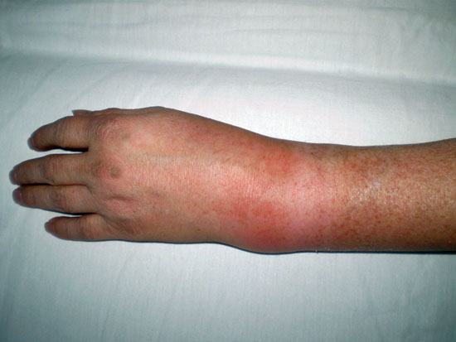
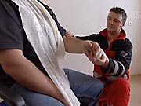
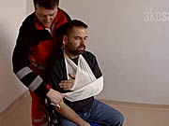
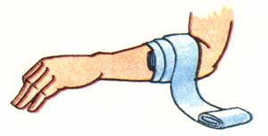
Zlomenina predlaktia
Pri zlomenine predlaktia treba postupovať takto:
Zabezpečiť polohu v sede
Znehybniť predlaktie
Obaliť mäkkým obväzom
Dať do závesu
Zabezpečiť prevoz do nemocnice

Slide 4
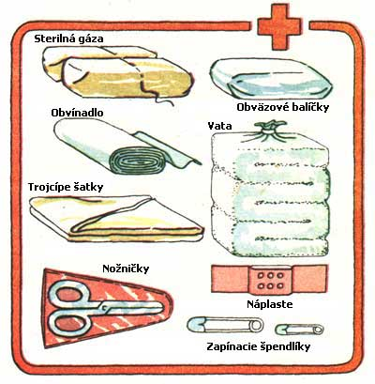
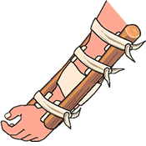
Otvorená zlomenina predlaktia
Pri otvorenej zlomenine predlaktia treba postupovať takto :
Končatinu stabilizovať, zdvihnúť, podoprieť
Ošetriť zraneného v sede (ľahu)
Na ranu priložiť sterilnú gázu a vrstvy vaty
Prikryť pevným ovínadlom
Končatinu zdvihnúť a dať do závesu
Zabezpečiť prevoz do nemocnice

Slide 5
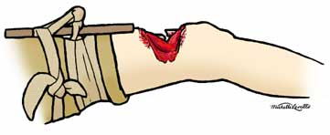
Zlomenina predkolenia
Pri zlomenine predkolenia treba postupovať takto:
upokojiť zraneného a uložiť ho na chrbát do ľahu
pri otvorenej zlomenine priložiť na ranu sterilnú gázu
znehybniť končatinu dvoma dlahami (lyžiarska palica, stočená tkanina, konár a pod.)
dlahy pripevniť šatkou (obväzom) v hornej časti stehna, pri členku, pod a nad kolenom
privolať lekársku pomoc

Slide 6
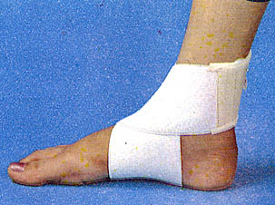
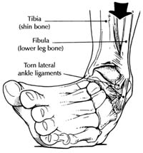
Vytknutie členka
Pri vytknutí členka treba postupovať takto :
Zraneného upokojiť a pohodlne uložiť
Stabilizovať končatinu, znehybniť ju a zdvihnúť
Priložiť studený obklad
Vyhľadať lekársku pomoc

Slide 7
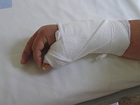
Vykĺbenie palca
Pri vykĺbení palca treba postupovať takto:
Zraneného upokojiť a pohodlne uložiť
Poranenú časť znehybniť obväzom a dať do závesu
Vyhľadať lekársku pomoc

Slide 8
Všeobecné zásady
pri ošetrení zlomenín
znehybnenie postihnutej časti (prípadne zastavenie krvácania)
nikdy nesmieme zlomeninu alebo vykĺbenie naprávať
zabezpečiť proti šokové opatrenia – ticho, teplo, tíšenie bolesti, telefón (transport)
postihnutú osobu nepresúvajte, kým neošetríte a nepodopriete poranenú časť. Výnimkou je iba ohrozenie života. Nedovoľte osobe jesť alebo piť, lebo pri možnej operácii bude potrebná celková anestézia
!!!! Každý človek je povinný poskytnúť prvú pomoc, pokiaľ tým neohrozí svoj život !!!!

Slide 9
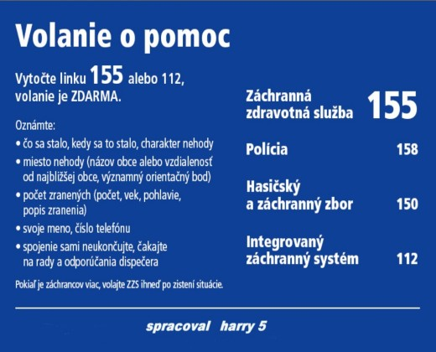

Slide 10
Dokážeme poskytnúť
prvú pomoc pri zlomenine ?
Aký je postup pri poskytnutí prvej pomoci ?
Otvorených zlomeninách končatín
Zlomeninách končatín
Vytknutí členka
Vykĺbení palca
Ktoré sú všeobecné zásady ošetrovania poranení kostí ?
Poznáš základné telefónne čísla potrebné pre privolanie lekárskej pomoci pri úrazoch ?

Slide 11
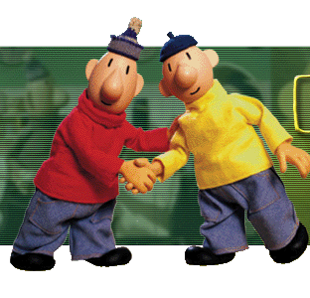
Ďakujem za pozornosť !

